Slide 1
扩展框架功能分离前台视图代码以达到换肤目的
//自定义系统相关常量
在\application\config\constants.php 中加上常量：define('THEMES_DIR','themes/');
在根目录下面新建目录themes，在其目录下可以新建多个目录分别用以更换不同的皮肤。需要换肤的时候只要在下面的MY_Loader中改变默认的文件 夹default.
这样所有的前台视图文件需要放到根目录下的themes/default文件夹中。
2. 扩展loader类
在\application\core\目录下面新建MY_Loader.php，可从\system\core下复制Loader.php来改写：
  if(!defined('BASEPATH')) exit('No direct script access allowed');
  class MY_Loader extends CI_Loader {
  public function __construct(){}
  protected $_theme='default/';
  #开启皮肤功能
  public function switch_theme_on(){
  $this->_ci_view_paths = array(FCPATH.THEMES_DIR.$this->_theme=>TRUE);
  var_dump($this->_ci_view_paths);}}
3. 扩展Controller类
在\application\core\目录下面新建MY_Controller.php，可从\system\core下复制Controller.php来改写：
  #定义前台总控制器
  class Home_Controller extends CI_Controller {
  public function __construct(){
  parent::__construct();
  echo '继承自MY_controller下面的Home控制器<br>';
  #开启皮肤功能
  $this->load->switch_theme_on(); }}
  #定义后台总控制器
  class Admin_Controller extends CI_Controller {
  public function __construct(){
  parent::__construct();
  echo '继承自MY_controller下面的admin控制器<br>'; }}
  后台首页 http://127.0.0.1/QC/index.php/admin/index
  前台首页 http://127.0.0.1/QC/index.php

Slide 2
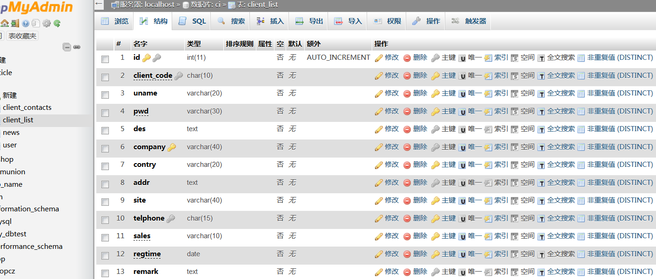
Client_list

Slide 3
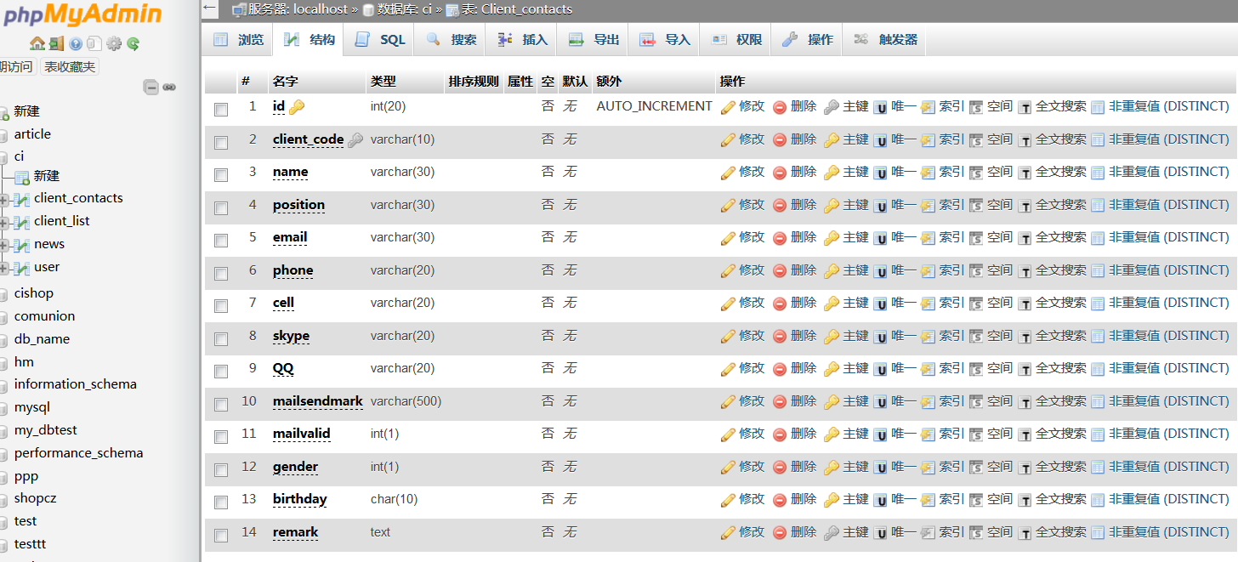
Client_contacts

